Slide 1











ỦY BAN NHÂN DÂN XÃ NGỌC HỒI
TRƯỜNG THCS LIÊN NINH
Chào mừng các em đến với lớp học
NGỮ VĂN 6
Kết nối tri thức với cuộc sống

Slide 2



Tiết 105.
THỰC HÀNH TIẾNG VIỆT
(Trạng ngữ, nghĩa của từ)
Notes:
https://www.facebook.com/baokefb - fb Nguyễn Nhâm -0981.713.891(Zalo)

Slide 3

Em hãy quan sát trong lớp học hoặc trên sân trường xem có những sự vật, sự việc nào đang diễn ra và ghi lại cụ thể vị trí, địa điểm mà em nhìn thấy những sự vật, sự việc đó?
KHỞI ĐỘNG

Slide 4

HÌNH THÀNH
KIẾN THỨC
Notes:
https://www.facebook.com/baokefb - fb Nguyễn Nhâm -0981.713.891(Zalo)

Slide 5
1.
Khái niệm
“Mùa thu, trên các con phố, hoa sữa thơm ngào ngạt”
Thành phần phụ
Thành phần chính
Bổ sung
Chỉ thời gian
Chỉ địa điểm
Tác dụng: Giúp cho nội dung của câu trở nên đầy đủ, cụ thể hơn.

Slide 6
Trạng ngữ
Từ ví dụ trên, em hãy cho biết trạng ngữ là gì?
Là thành phần phụ của câu
Bổ sung ý nghĩa cho thành phần chính

Slide 7










Vị trí, chức năng trạng ngữ
2.

Slide 8
Ví dụ | Xác định trạng ngữ | Vị trí của trạng ngữ | Chức năng (bổ sung ý nghĩa về)
1. Hồi nhỏ, chúng tôi học cùng một lớp
2. Để giao tiếp tốt bằng ngoại ngữ, em cần luyện tập thường xuyên
3. Nhiều người thường cãi nhau chỉ vì những bất đồng nhỏ
4. Trong vườn trường, những khóm tường vi đã nở rộ
5. Vì lẽ đó, xưa nay, không ít người tự vượt lên chính mình nhờ noi gương những cá nhân xuất chúng.
Hoàn thành phiếu học tập số 1 trong thời gian 5 phút

Slide 9
Ví dụ | Xác định trạng ngữ | Vị trí của trạng ngữ | Chức năng (bổ sung ý nghĩa về…)
1. Hồi nhỏ, chúng tôi học cùng một lớp | Hồi nhỏ | Đầu câu | Chỉ thời gian
2. Để giao tiếp tốt bằng ngoại ngữ, em cần luyện tập thường xuyên | Để giao tiếp tốt bằng ngoại ngữ | Đầu câu | Chỉ mục đích
3. Nhiều người thường cãi nhau chỉ vì những bất đồng nhỏ | Chỉ vì những bất đồng nhỏ | Cuối câu | Chỉ nguyên nhân
4. Trong vườn trường, những khóm tường vi đã nở rộ | Trong vườn trường | Đầu câu | Chỉ địa điểm
5. Vì lẽ đó, xưa nay, không ít người tự vượt lên chính mình nhờ noi gương những cá nhân xuất chúng. | Vì lẽ đó, xưa nay | Đầu câu, giữa câu | Chỉ nguyên nhân, thời gian

Slide 10
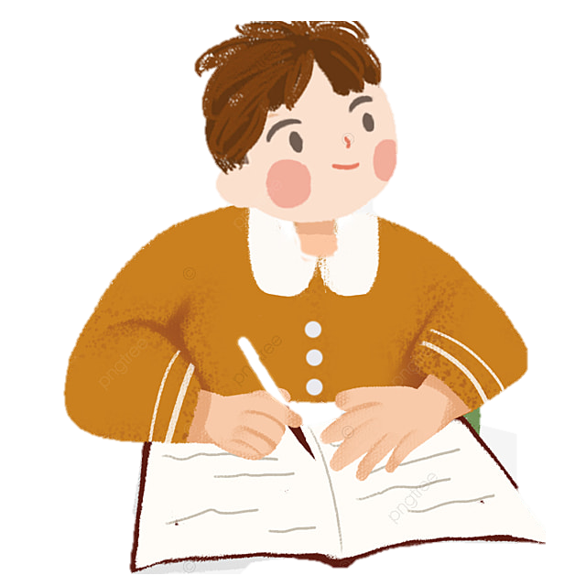
Từ ví dụ trên, em hãy rút ra kết luận về:
+ Vị trí
+ Chức năng của trạng ngữ

Slide 11
2. Vị trí, chức năng của trạng ngữ
- Vị trí: nằm ở đầu, giữa, cuối câu
- Chức năng:
+ Bổ sung ý nghĩa về thời gian, địa điểm, nguyên nhân, mục đích,…
+ Liên kết các câu trong một đoạn, làm cho đoạn văn được liền mạch

Slide 12
3. Dấu hiệu nhận biết
Từ các ví dụ trên, em hãy cho biết cách để nhận diện trạng ngữ là gì?

Slide 13

3. Cách nhận diện trạng ngữ
- Trạng ngữ thường được ngăn cách với thành phần chính của câu bằng dấu phẩy.

Slide 14

II. Luyện tập
Chỉ ra trạng ngữ trong các câu sau và cho biết chức năng của trạng ngữ ở từng câu:
Bài tập 1/ trang 56
a. Từ khi biết nhìn nhận và suy nghĩ, tôi dần dần hiểu ra rằng, thế giới này là muôn màu muôn vẻ, vô tận và hấp dẫn lạ lùng.
→ TN chỉ thời gian
b. Giờ đây, mẹ tôi đã khuất và tôi cũng đã lớn.
→ TN chỉ thời gian
c. Dù có ý định tốt đẹp, những người thân yêu của ta đôi lúc cũng không hẳn đúng khi ngăn cản, không để ta được sống với con người thực của mình.
→ TN chỉ nguyên nhân của sự việc
Notes:
https://www.facebook.com/baokefb - fb Nguyễn Nhâm -0981.713.891(Zalo)

Slide 15
Bài tập 2/ trang 57
Thử lược bỏ trạng ngữ trong các câu sau và chỉ ra sự khác nhau về nội dung giữa câu có trạng ngữ với câu không còn trạng ngữ:
a. Cùng với câu này, mẹ còn nói: “Người ta cười chết!”.
➔Nếu bỏ trạng ngữ “cùng với câu này”: câu văn chỉ nêu thông tin về sự về việc chung chung, không gắn với điều kiện cụ thể.
b. Trên đời, mọi người giống nhau nhiều điều lắm.
➔Nếu bỏ trạng ngữ “trên đời”: câu văn mất đi tính phổ quát.
c. Tuy vậy, trong thâm tâm, tôi không hề cảm thấy dễ chịu mỗi lần nghe mẹ trách cứ.
➔Nếu bỏ trạng ngữ “trong thâm tâm”: câu sẽ không cho ta biết điều mà người nói muốn thú nhận đã tồn tại ở đâu

Slide 16
Bài 3/ trang 57
Thêm trạng ngữ cho các câu sau:
a. Hoa đã bắt đầu nở.
b. Bố sẽ đưa cả nhà đi công viên nước.
c. Mẹ rất lo lắng cho tôi.

Slide 17
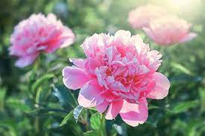
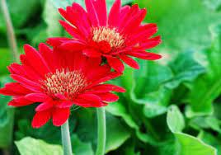
Bài 3/ trang 57
a. Hoa đã bắt đầu nở.
- Thời tiết ấm dần, hoa đã bắt đầu nở.
- Trong vườn, hoa đã bắt đầu nở.
- Mùa xuân đến, hoa đã bắt đầu nở.
Notes:
https://www.facebook.com/baokefb - fb Nguyễn Nhâm -0981.713.891(Zalo)

Slide 18
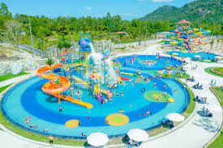
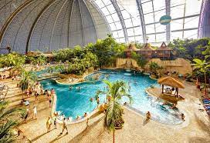
Bài 3/ trang 57
b. Bố sẽ đưa cả nhà đi công viên nước.
- Chủ nhật, bố sẽ đưa cả nhà đi công viên nước.
- Thỉnh thoảng, bố sẽ đưa cả nhà đi công viên nước.
- Bố sẽ đưa cả nhà đi công viên nước, vì nóng quá.
Notes:
https://www.facebook.com/baokefb - fb Nguyễn Nhâm -0981.713.891(Zalo)

Slide 19
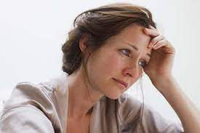
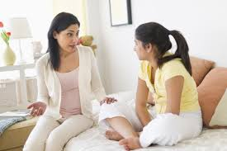
Bài 3/ trang 57
c. Mẹ rất lo lắng cho tôi.
- Trời đã tối nên mẹ rất lo lắng cho tôi.
- Sắp đến đợt tiêm phòng, mẹ rất lo lắng cho tôi.
- Vi dùng máy tính nhiều nên mẹ rất lo lắng cho tôi.
Notes:
https://www.facebook.com/baokefb - fb Nguyễn Nhâm -0981.713.891(Zalo)

Slide 20
Bài 4/ trang 57
Thành ngữ trong các câu sau có những cách giải thích khác nhau. Theo em, cách giải thích nào hợp lí?
a. Đòi hỏi chung sức chung lòng không có nghĩa là gạt bỏ cái riêng của từng người.
Chung sức chung lòng có nghĩa là:
- Đoàn kết, nhất trí
- Giúp đỡ lẫn nhau
- Quyết tâm cao độ.
b. Mẹ muốn tôi giống người khác, thì “người khác” đó trong hình dung của mẹ nhất định phải là người hoàn hảo, mười phân vẹn mười.
Mười phân vẹn mười có nghĩa là:
- Tài giỏi
- Toàn vẹn, không có khiếm khuyết
- Đẩy đủ, toàn diện.
Notes:
https://www.facebook.com/baokefb - fb Nguyễn Nhâm -0981.713.891(Zalo)

Slide 21

Bài 4/ trang 57
â
a. chung sức chung lòng: đoàn kết, nhất trí.
b. mười phân vẹn mười: toàn vẹn, không có khiếm khuyết.

Slide 22
Bài 5/ trang 57
Hãy xác định nghĩa của thành ngữ (in đậm) trong các câu sau:
a. Tôi đã hiểu ra, mỗi lần bảo tôi: “Xem người ta kìa!” là một lần mẹ mong tôi làm sao để bằng người, không thua em kém chị .
b. Kia, các bạn trong lớp tôi mỗi người một vẻ , sinh động biết bao.
c. Người ta thường nói học trò “ nghịch như quỷ ”, ai ngờ quỷ cũng là cả một thế giới, chẳng “quỷ” nào giống “quỷ” nào!
Notes:
https://www.facebook.com/baokefb - fb Nguyễn Nhâm -0981.713.891(Zalo)

Slide 23
Bài 5/ trang 57
â
a. thua em kém chị: nghĩa là thu kém mọi người nói chung
b. mỗi người một vẻ: mỗi nười có những điểm riêng, khác biệt, không giống ai
c. nghịch như quỷ: vô cùng nghịch ngợm, quá mức bình thường

Slide 24
CÙNG THI TÀI

Slide 25



Câu 1. Xác định trạng ngữ trong câu văn sau: Nhờ học giỏi, Nam được cô giáo khen.
Nhờ học giỏi
Notes:
https://www.facebook.com/baokefb - fb Nguyễn Nhâm -0981.713.891(Zalo)

Slide 26
Câu 2. Trạng ngữ thường đứng ở vị trí nào trong câu?
Đầu câu, giữa câu, cuối câu.

Slide 27
Câu 3. Thêm trạng ngữ vào câu văn sau:
Sân trường lúc nào cũng sạch sẽ.
Sân trường lúc nào cũng sạch sẽ nhờ cô lao công.

Slide 28
Câu 5. Chỉ ra trạng ngữ trong câu văn sau: Ngày qua, trong sương thu ẩm ướt vào mưa rây bụi mùa đông, những chùm hoa khép miệng bắt đầu kết trái.
Ngày qua, trong sương thu ẩm ướt vào mưa rây bụi mùa đông.

Slide 29
Câu 6. Trang ngữ là thành phần gì của câu?
Thành phần phụ.

Slide 30
Câu 7. Chức năng của trạng ngữ là gì?
Bổ sung ý nghĩa cho câu và liên kết các câu văn trong đoạn.

Slide 31
Câu 8. Kể tên các loại trạng ngữ mà em biết?
Trạng ngữ chỉ thời gian, mục đích, nguyên nhân, điều kiện…..

Slide 32
VẬN DỤNG

Slide 33
Viết đoạn văn (5-7 câu) tả cảnh thiên nhiên mùa xuân, trong đoạn văn có sử dụng trạng ngữ.

Slide 34
* Về hình thức
Đảm bảo dung lượng đoạn văn.
Đặt câu đúng câu trúc ngữ pháp.
Trình bày sạch đẹp.
Sử dụng ít nhất một trạng ngữ.

Slide 35
* Về nội dung: tả cảnh thiên nhiên mùa xuân.
Giới thiệu khung cảnh mùa xuân.
Miêu tả nét nổi bật của thiên nhiên.
Cảm xúc trước khung cảnh ấy.

Slide 36
Một năm… hai năm… ba năm… đã lâu lắm rồi tôi mới trở về quê hương vào một ngày cuối năm. Mùa xuân, bầu trời quê tôi như bớt đi những sắc mây u ám, ló rạng những tia nắng vàng ấm áp. Trên cành, những chồi non đang dần hé nở trên cành cây cao sau một giấc ngủ đông dài. Cánh hoa xuân khẽ rung rinh trong làn gió nhẹ, khoe sắc hương đón chào mùa mới sang. Những chú chim non uống những giọt sương đêm còn sót lại trên cành lá rồi líu lo cất tiếng hót vang xa. Quê hương ơi! xuân đã về trong náo nức của muôn loài.

Slide 37
HƯỚNG DẪN TỰ HỌC
Học bài, khái quát bài học bằng SĐTD
Soạn bài: Hai loại khác biệt

Slide 38


